Slide 1
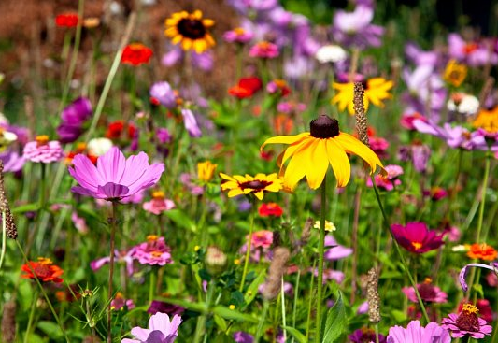
Zahrada jako edukační prostředí
… jaro 2022

Slide 2
Podmínky k úspěšnému zakončení předmětu
Obsah setkání
Účast na setkáních.
Seminární práce – ZPRÁVA nebo ROZHOVOR (zahrada naší MŠ)
Seminární práce – UČENÍ SE V ZAHRADĚ – návrh a prezentace učební úlohy pro prostředí školní zahrady.
I. BLOK (18. 2. 2022)
Zahrada a její funkce se výchově a vzdělávání v MŠ
II. BLOK (25.3. 2022)
Učení v zahradě MŠ - senzitivizace
III. BLOK (22.4. nebo 15.5. 2022)
Učení v zahradě MŠ – od prožitků k pojmům
Prezentace seminárních prací

Slide 3
Zamyslete se a vytvořte na kus papíru pětilístek k pojmu ZAHRADA MŠ.
ZAHRADA MŠ
řádek – jedno slovo, zpravidla podstatné jméno (téma hodiny, stěžejní pojem)
řádek – dvě slova, zpravidla přídavná jména (měla by popisovat vlastnosti podstatného jména, tedy pojmu z prvního řádku)
řádek – tři slova, zpravidla slovesa (měla by vyjádřit to, co dělá podstatné jméno, tedy pojem z prvního řádku)
řádek – čtyři slova, věta nebo sousloví vztahující se k podstatnému jménu, tedy pojmu z prvního řádku
řádek – jedno slovo, lze použít různé varianty, např. synonymum podstatného jména, nebo slovo vyjadřující vztah pisatele k podstatnému jménu

Slide 4
Zamyslete se a napište na list papíru 3 důvody, proč by děti v MŠ měly trávit čas na školní zahradě.

Slide 5
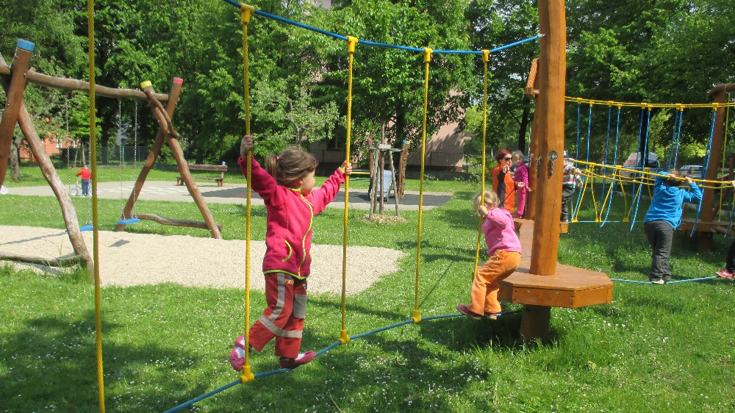
Zahrada jako prostor pro pohyb, na který není místo uvnitř.

Slide 6
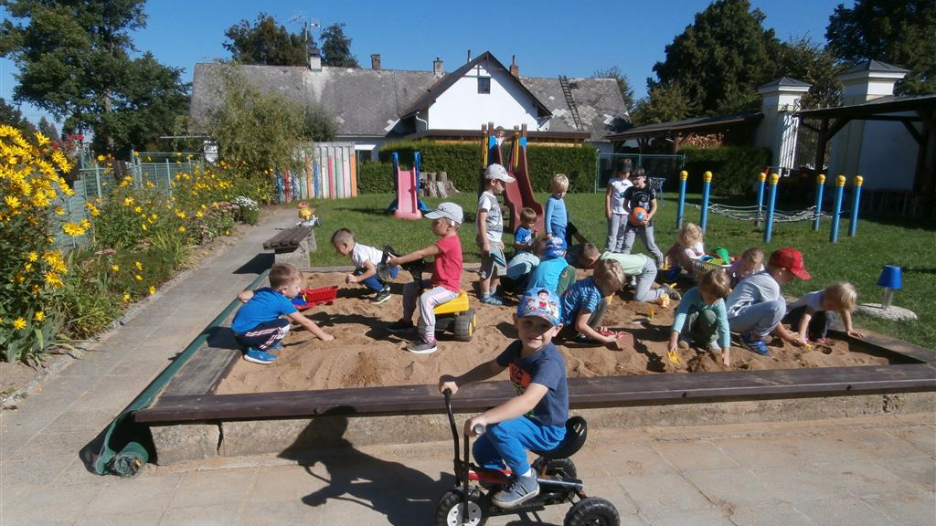
Zahrada jako prostor pro hry, které nelze hrát uvnitř.

Slide 7
Tento typ aktivit na zahradě u dětí rozvíjí …

Slide 8
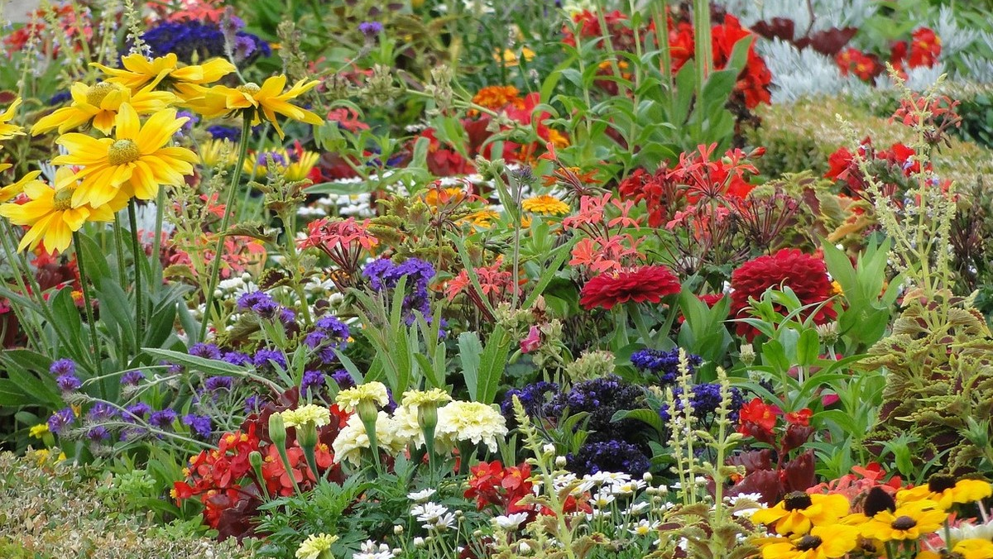
Zahrada jako prostor, kde můžeme poznávat krásu barev.

Slide 9
Zahrada jako prostor, kde vyzkoušíme svoje smysly.

Slide 10
Tento typ aktivit na zahradě u dětí rozvíjí …

Slide 11
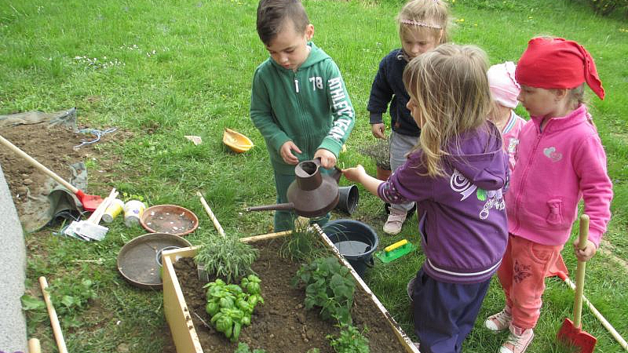
Zahrada jako prostor, kde vidíme, jak vše roste.

Slide 12
Zahrada jako prostor, kde můžeme poznávat její obyvetele.

Slide 13
Zahrada jako prostor pro vlastní objevy.

Slide 14
Tento typ aktivit na zahradě u dětí rozvíjí …

Slide 15
Zahrada jako prostor, kde si vyzkoušíme, jak se pracuje.

Slide 16
Zahrada jako prostor, kde se můžeme ušpinit.

Slide 17
Zahrada jako prostor, kde lze zažít dobrodružství.

Slide 18
Tento typ aktivit na zahradě u dětí rozvíjí …

Slide 19
Zahrada jako prostor, kde můžeme být stranou ostatních.

Slide 20
Zahrada jako prostor pro společná setkávání

Slide 21
Tento typ aktivit na zahradě u dětí rozvíjí …

Slide 22
Co se v zahradě můžeme naučit?
Kdy se tedy v zahradě učíme?
V čem je výhoda zahrady oproti lesu/parku/louce?
V čem jsou nevýhody zahrady oproti lesu/parku/louce?

Slide 23
Přírodní zahrady nejen v MŠ
Podívejte se na krátké video o přírodních zahradách
Po shlédnutí videa si zodpovězte tyto otázky:
Je podmínkou přírodní zahrady velký prostor?
Jsou podmínkou přírodní zahrady pouze rostliny
z volné přírody?
Jsou podmínkou zbudování přírodní zahrady
velké investice?
Je nutné při budování přírodní zahrady zrušit
vše, co bylo v zahradě doposud?
Proč se při revitalizacích zahrad MŠ využívá
konceptu přírodních zahrad?
Podívejte se, jak může vypadat přírodní zahrada jedné z MŠ.
Prohlédněte si na interaktivní mapě přírodních zahrad, kde všude jsou certifikované přírodní školní zahrady a jak vypadají.

Slide 24
Ještě jednou pětilístek k pojmu ZAHRADA MŠ – vyplňte a porovnejte s tím z úvodu hodiny.
ZAHRADA MŠ
řádek – jedno slovo, zpravidla podstatné jméno (téma hodiny, stěžejní pojem)
řádek – dvě slova, zpravidla přídavná jména (měla by popisovat vlastnosti podstatného jména, tedy pojmu z prvního řádku)
řádek – tři slova, zpravidla slovesa (měla by vyjádřit to, co dělá podstatné jméno, tedy pojem z prvního řádku)
řádek – čtyři slova, věta nebo sousloví vztahující se k podstatnému jménu, tedy pojmu z prvního řádku
řádek – jedno slovo, lze použít různé varianty, např. synonymum podstatného jména, nebo slovo vyjadřující vztah pisatele k podstatnému jménu

Slide 25
Seminární práce ZPRÁVA o využívání zahrady MŠ, kde pracuji nebo ROZHOVOR s učitelem/učitelkou MŠ o využívání školní zahrady.
Domluvte si jednoho učitele či učitelku z MŠ s praxí delší než 3 roky na nahrávaném rozhovoru.
Pokud sám/sama tyto předpoklady splňujete, můžete zodpovědět tyto v podobě zprávy, kde popíšete stav na vaší MŠ a uvedené otázky zodpovíte sám/sama.
Ve zprávě/při rozhovoru se zaměřte na 3 okruhy otázek:
Stav zahrady MŠ, kde učí – v jakém stavu je zahrada MŠ, kdy naposledy prošla zahrada zásadnější proměnou, které prvky (nejen přírodní zahrady) jsou zde realizovány, co by na zahradě uvítali, co jim na zahradě chybí.
Využívání zahrady MŠ – kolik času tráví s dětmi na zahradě, k jakým činnostem zahradu využívají, příklady „povedených“ aktivit, míra zapojení rodičů do činností na zahradě.
Inspirace k činnostem na zahradě – jaká byla jejich příprava k využívání školní zahrady s dětmi během studia, kde a jak hledají inspiraci k využívání zahrady s dětmi, mají potřebu více využívat školní zahradu k různým činnostem, co by jim k tomu pomohlo.
Doplňte prosím o fotografie popisované zahrady a vložte do Odevzdávárny před realizací III. bloku.

